Slide 1
IOT시스템
미니 프로젝트
컴퓨터소프트웨어공학과
2-YA 20202296 전채린
chaerin0411@naver.com

Slide 2




INDEX
대중교통 비접촉 생체인식 및 자동 발열감지 시스템
Chapter 01. 개발 목표와 특징
Chapter 02. 개발 필요성
Chapter 03. H/W 설계
Chapter 04. S/W 설계
Chapter 05. 구현 소감
Chapter 06. 향후 보완 사항
Chapter 07. 참고자료

Slide 3



개발 목표와 특징
생체인식
자동 발열감지
출입기록
대중교통에서 비접촉으로 생체를 인식
온도를 측정하는
자동 발열 감지
출입자의 출입을
실시간으로 기록

Slide 4



개발 필요성
바이러스
대중교통
비접촉
코로나와 같은
각종 질병과 바이러스
대규모의 인구가 이용
바이러스의 공포와
생체를 빠르게 인식하고 측정하는 것이 어려움

Slide 5


구현 기술
사람인식
체온측정
시리얼포트 출력
초음파센서 모듈로
거리 인식
적외선 온도센서로
비접촉 체온측정
시리얼 포트를 이용하여
거리 및 출입인원, 온도, LED, 부저 발생 유무 출력

Slide 6



구현 기술
LCD 출력
LED 출력
부저 출력
LCD를 이용하여
온도 및 정상체온 여부 출력
정상체온은 녹색 LED,
저체온은 노란 LED,
고체온은 빨간 LED 출력
고체온일 때 부저를 출력하여 출입 거부

Slide 7
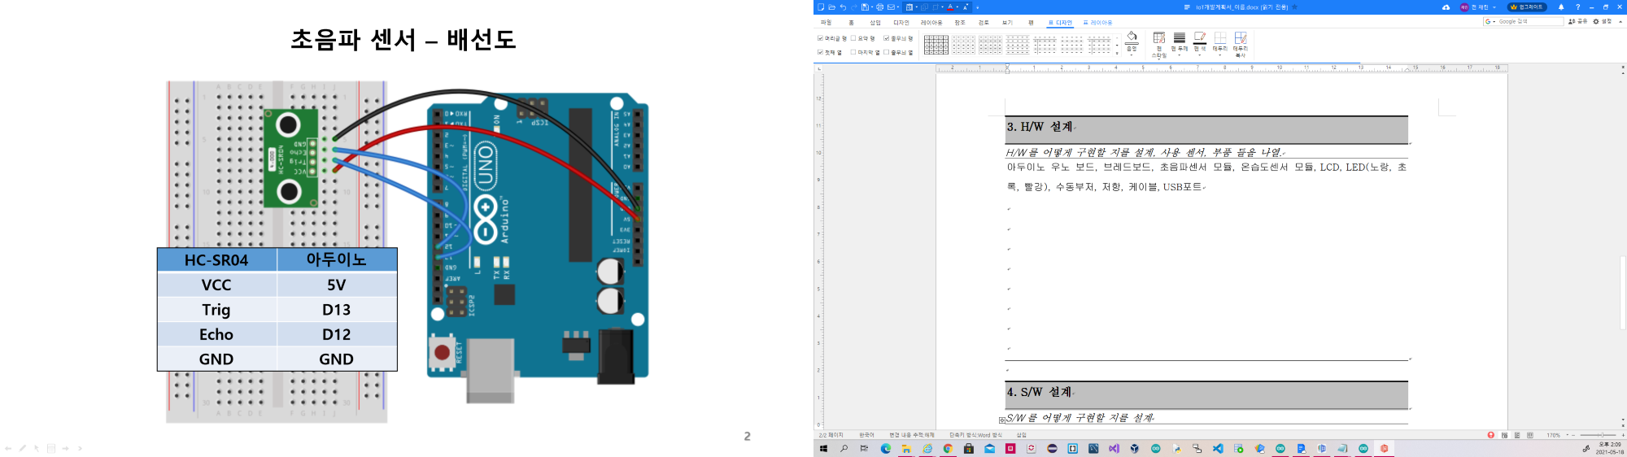
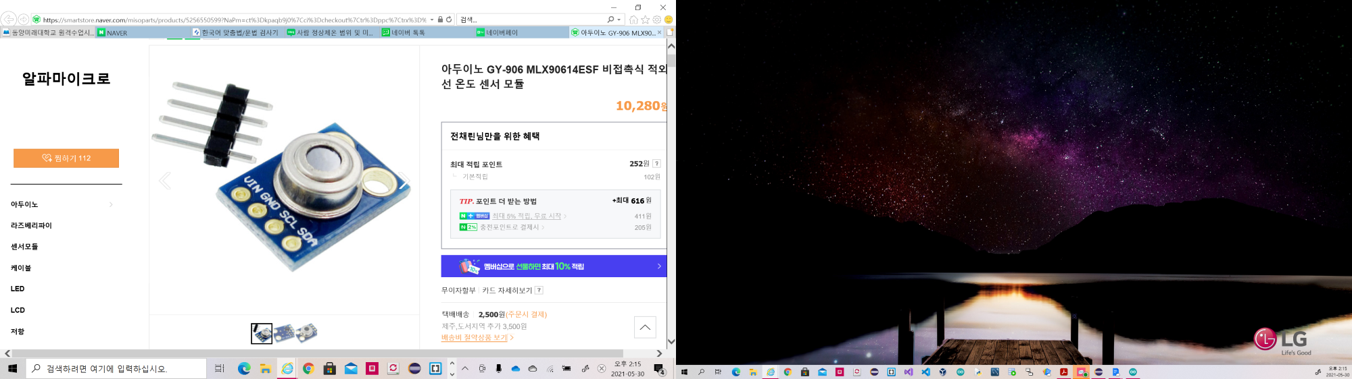
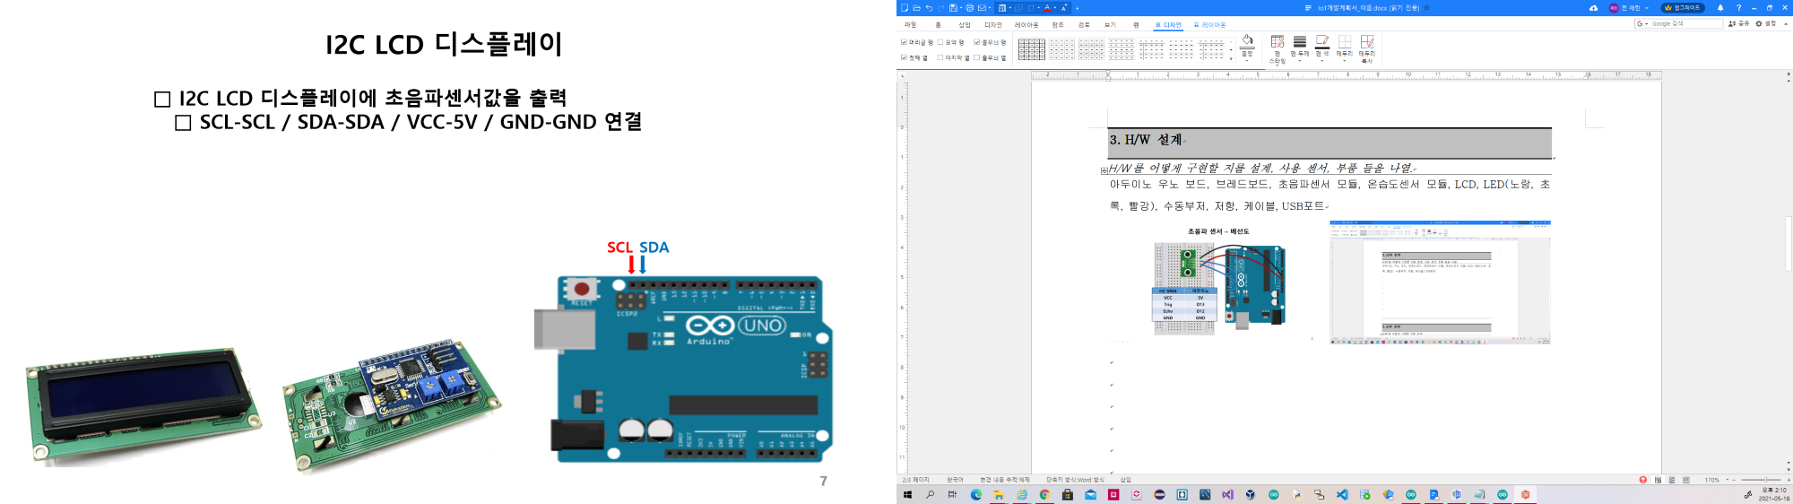
H/W 구현
초음파센서 모듈
적외선 온도센서
LCD
HC-SR04 | 아두이노
VCC | 5V
Trig | D13
Echo | D12
GND | GND
MLX90614ESF | 아두이노
SCL | SCL
SDA | SDA
VCC | 5V
GND | GRD
I2C LCD | 아두이노
SCL | SCL
SDA | SDA
VCC | 5V
GND | GND

Slide 8
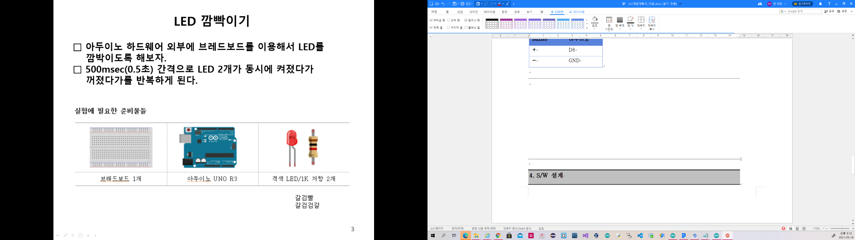
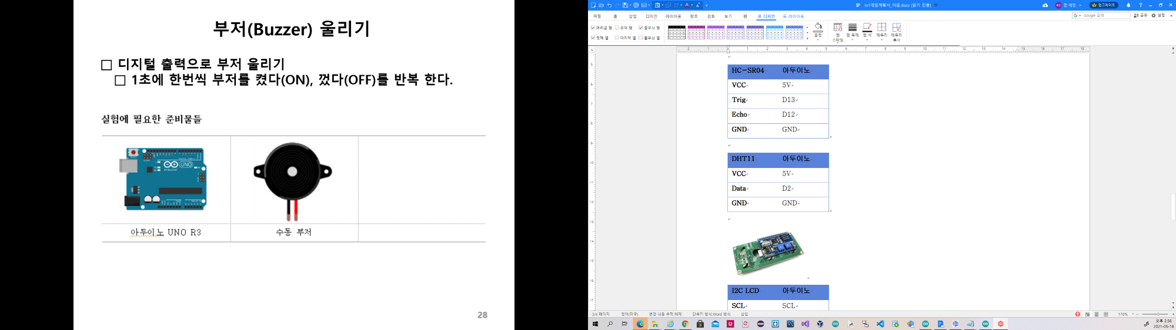
H/W 구현
LED
수동 부저
LED | 아두이노
노랑 | D3
녹색 | D4
빨강 | D5
Buzzer | 아두이노
+ | D8
- | GND

Slide 9
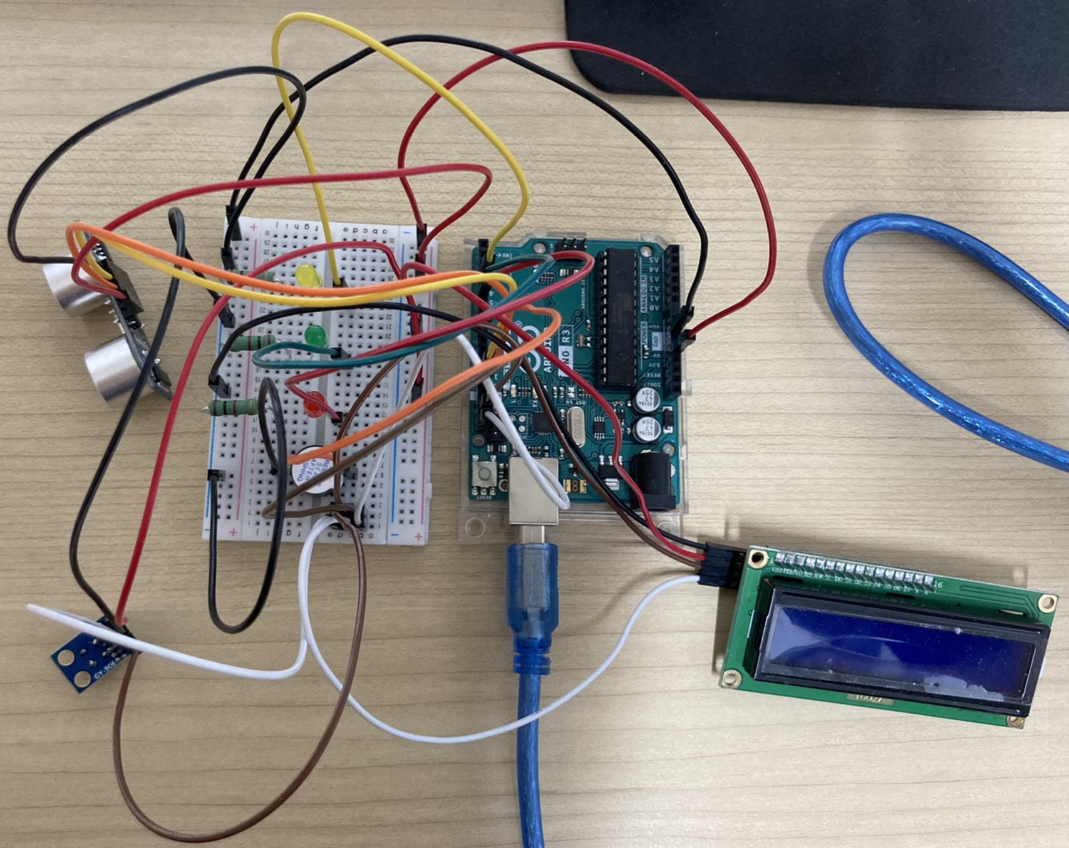
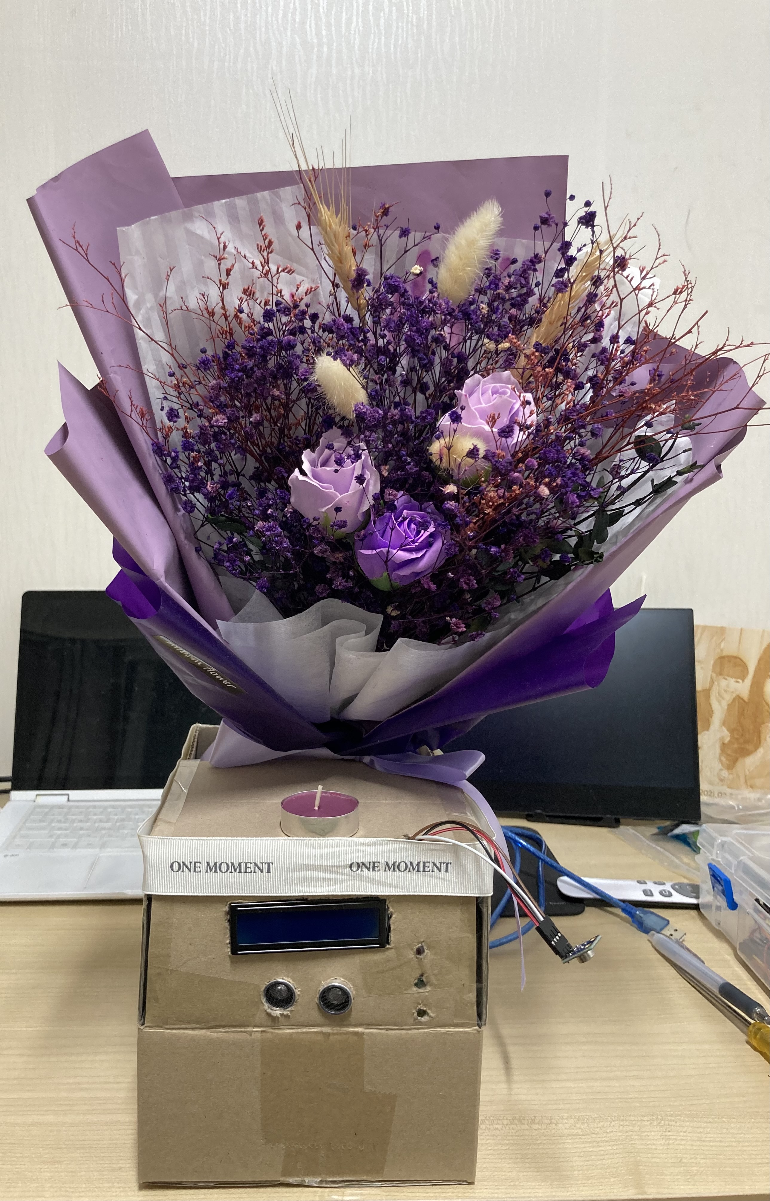
H/W 구현

Slide 10
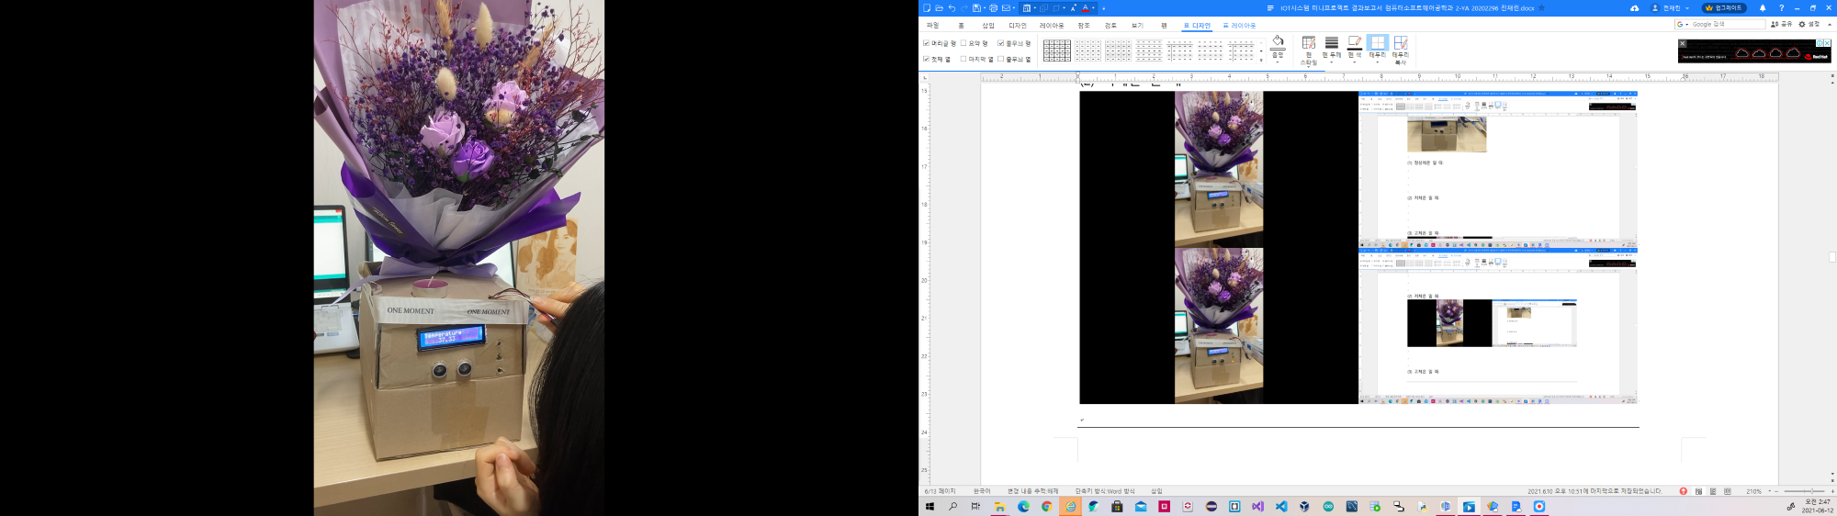
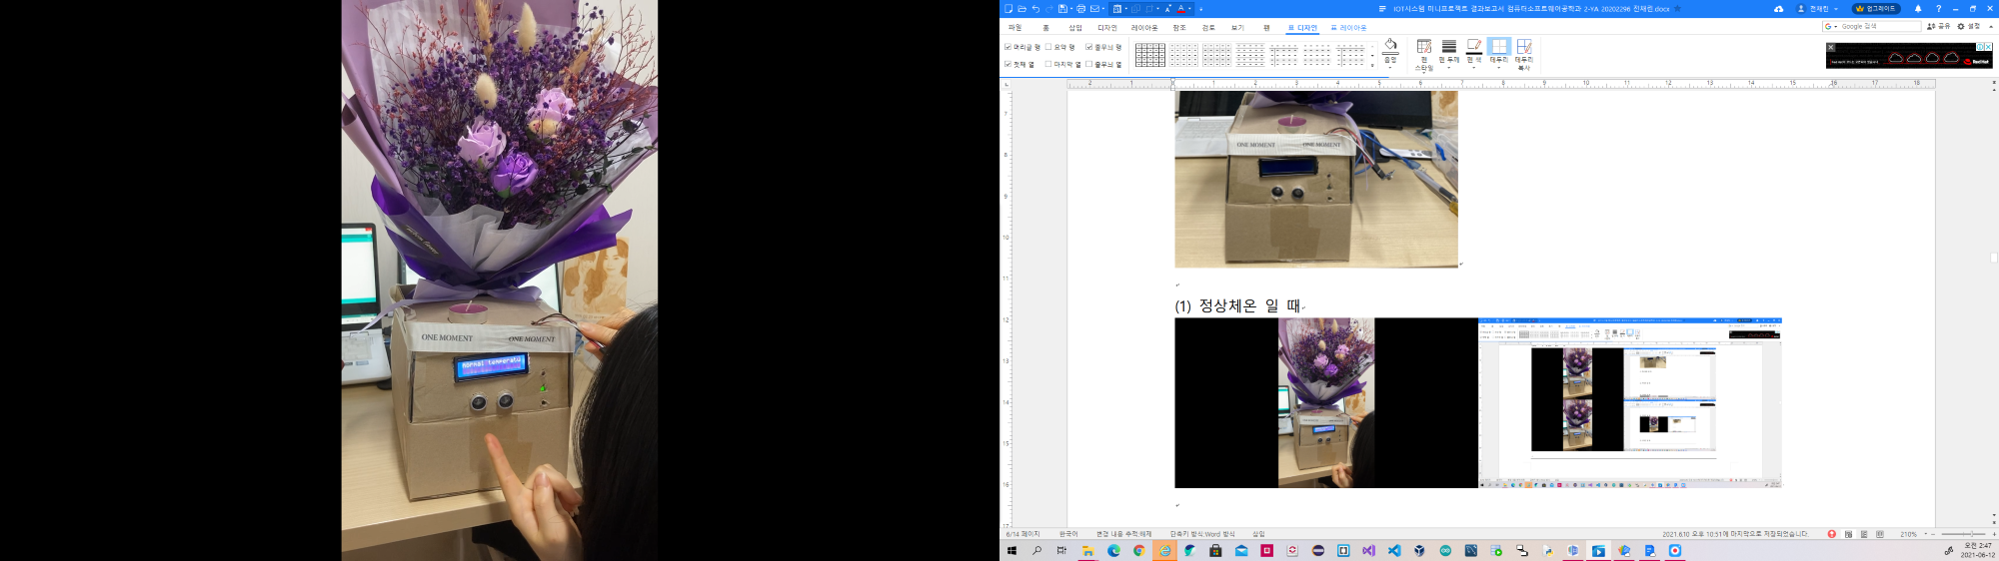
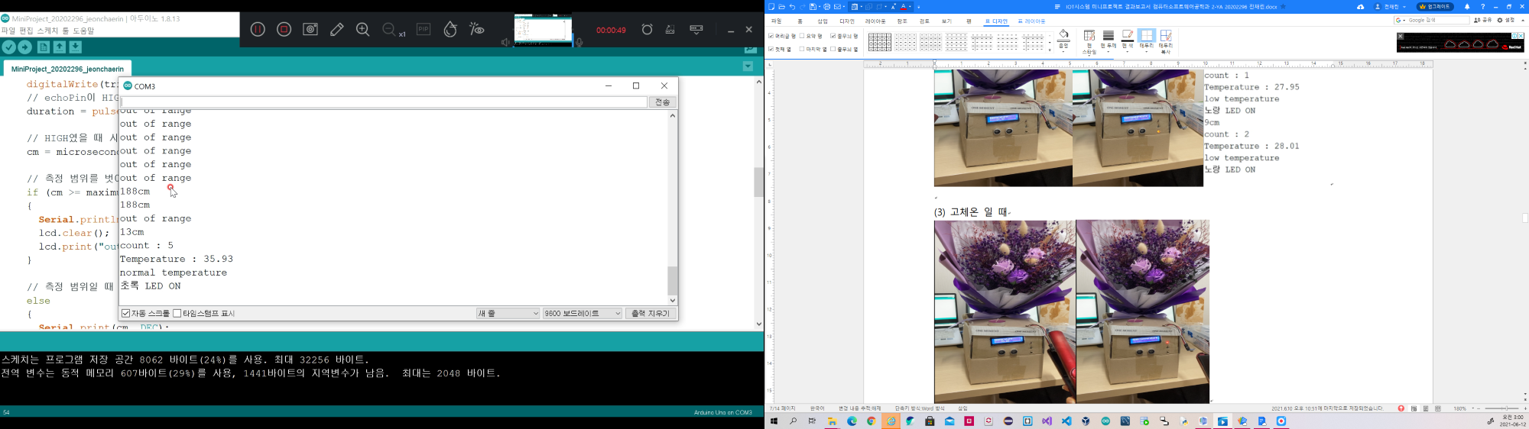
H/W 구현
(1) 정상체온 일 때

Slide 11
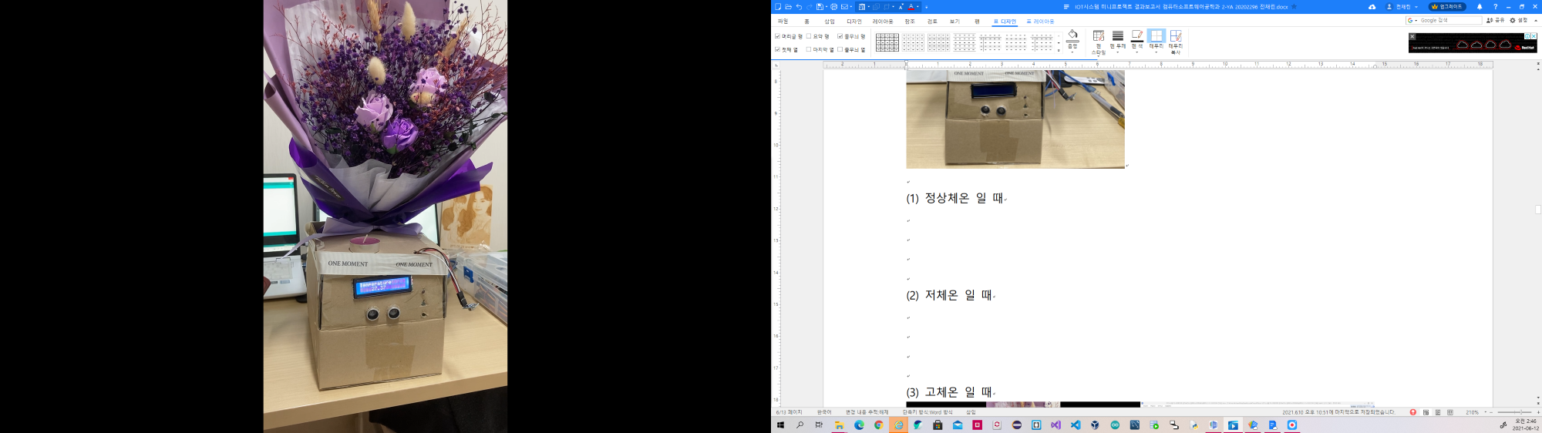
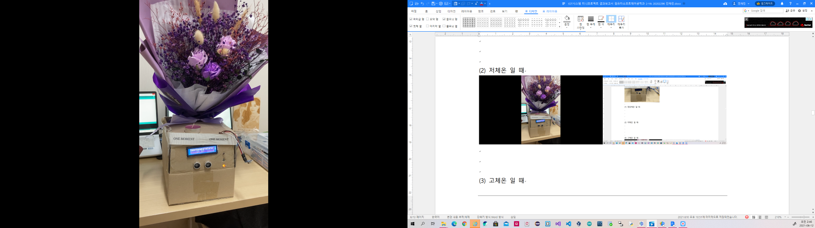
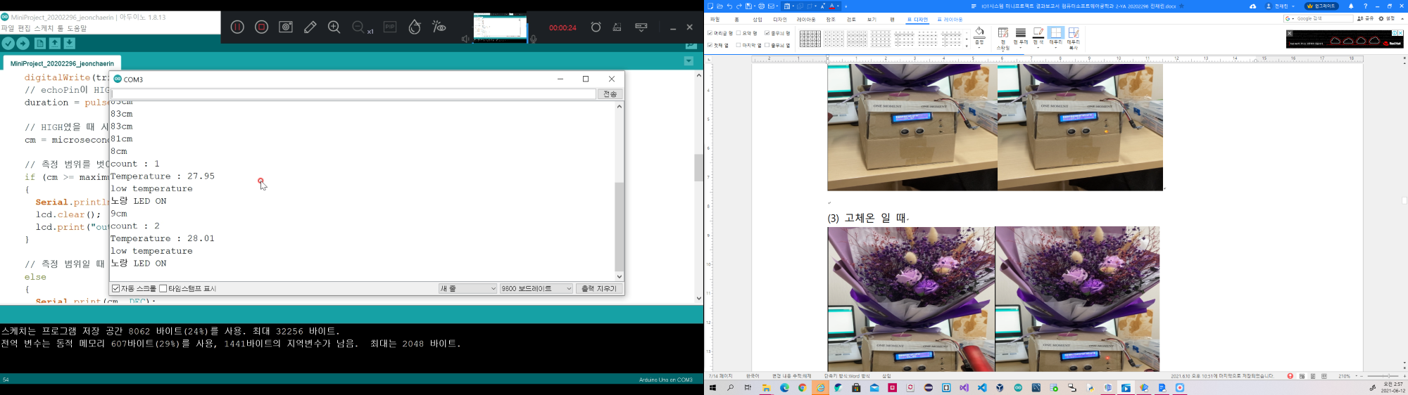
H/W 구현
(2) 저체온 일 때

Slide 12
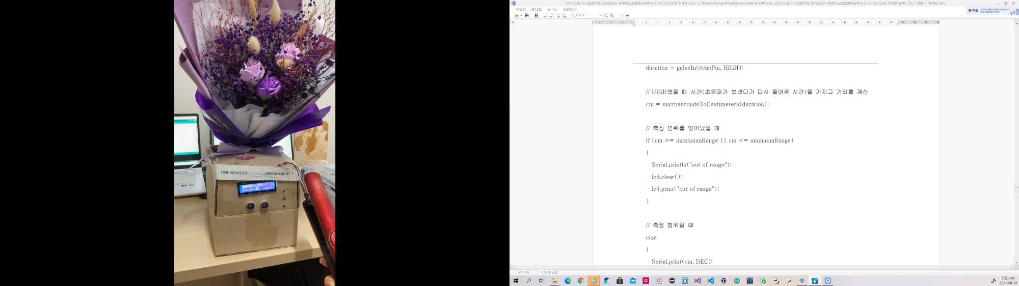
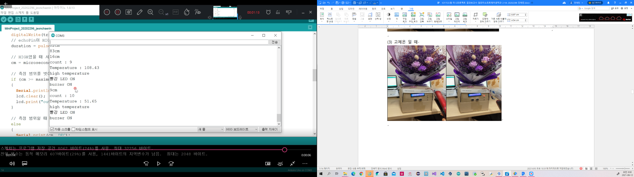
H/W 구현
(3) 고체온 일 때

Slide 13
S/W 구현
if(cm <= 60)
{
count = count + 1; // 출입 인원수
Serial.print("count : ");
Serial.println(count);
lcd.clear();
lcd.print("count : ");
lcd.print(count);
delay(1000); // 1초 간격으로 측정
}

Slide 14
S/W 구현
// 정상체온일 때
if(strTemp >= 34.9 && strTemp <= 37.6) {
Serial.print("Temperature : ");
Serial.println(strTemp);
Serial.println("normal temperature");
Serial.println("초록 LED ON");
lcd.clear();
lcd.print("Temperature");
lcd.setCursor(4,1);
lcd.print(strTemp);
delay(500);
lcd.clear();
lcd.print("normal temperature");
digitalWrite(ledg, HIGH); // 초록 LED ON
delay(500);
digitalWrite(ledg, LOW); // 초록 LED OFF
}
// 저체온일 때
else if(strTemp < 35.9) {
Serial.print("Temperature : ");
Serial.println(strTemp);
Serial.println("low temperature");
Serial.println("노랑 LED ON");
lcd.clear();
lcd.print("Temperature");
lcd.setCursor(4,1);
lcd.print(strTemp);
delay(500);
lcd.clear();
lcd.print("low temperature");
digitalWrite(ledy, HIGH); // 노랑 LED ON
delay(500);
digitalWrite(ledy, LOW); // 노랑 LED OFF
// 고체온일 때
else if(strTemp > 37.6) {
Serial.print("Temperature : ");
Serial.println(strTemp);
Serial.println("high temperature");
Serial.println("빨강 LED ON");
Serial.println("buzzer ON");
lcd.clear();
lcd.print("Temperature");
lcd.setCursor(4,1);
lcd.print(strTemp);
delay(500);
lcd.clear();
lcd.print("high temperature");
digitalWrite(ledr, HIGH); // 빨강 LED ON
digitalWrite(buzzer, HIGH); // Buzzer ON
delay(500);
digitalWrite(ledr, LOW); // 빨강 LED OFF
digitalWrite(buzzer, LOW); // Buzzer OFF
}
}

Slide 15

구현 소감
구현 중 아두이노 실행이 잘 안되고,
적외선 온도센서 부품이 불량이었고,
체온 측정 오차가 심해 어려움을 격었지만
완성해 실행되는 것을 보니 뿌듯했고 아두이노로 다양한 경험을 해볼 수 있어서 의미있었다.

Slide 16

향후 보완 사항

Slide 17
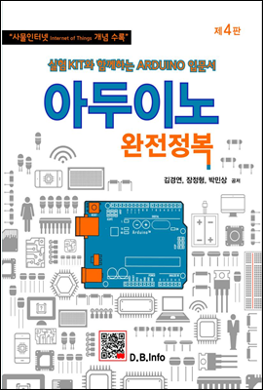
참고문서
IOT시스템 강의 및 강의자료
아두이노 완전정복

Slide 18


THANK YOU

